Slide 1
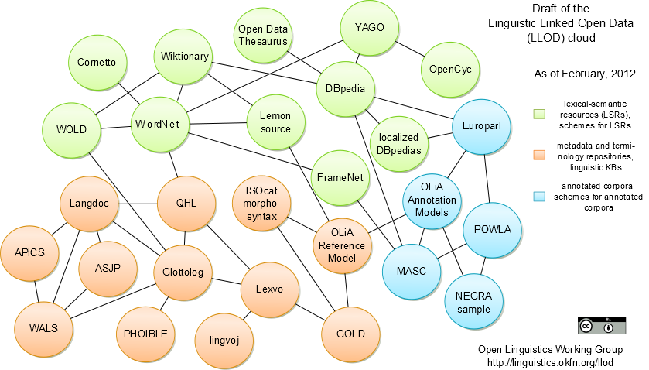
Linguistic Linked Open Data Cloud (PanLex)
Gliederung
- Aufgabenstellung
- PanLex
- Architektur
- Umsetzung
Praktikum Semantic Web · 03.07.0212 · Patrick Westphal

Slide 2
Aufgabenstellung
Praktikum Semantic Web · 03.07.0212 · Patrick Westphal
<Nummer>

Slide 3
PanLex
„As a contribution to long-term linguistic diversity, the PanLex project works to enable the translation of any word from any language into any other language.“ [0]
- multilingual
- ca. 150.000.000 Einträge in 36 Tabellen
- eher wissenschaftliches Projekt
- seit 2006
Praktikum Semantic Web · 03.07.0212 · Patrick Westphal
<Nummer>

Slide 4


Architektur
Mapping
Sparql Server
PanLex
Praktikum Semantic Web · 03.07.0212 · Patrick Westphal
<Nummer>

Slide 5
Architektur
Mapping
Sparql Server
PanLex
D2R [1]/
Sparqlify [2]
[3]
Praktikum Semantic Web · 03.07.0212 · Patrick Westphal
<Nummer>

Slide 6
Architektur
Mapping
Sparql Server
PanLex
Web GUI
SNORQL [4]
D2R [1]/
Sparqlify [2]
[3]
Praktikum Semantic Web · 03.07.0212 · Patrick Westphal
<Nummer>

Slide 7



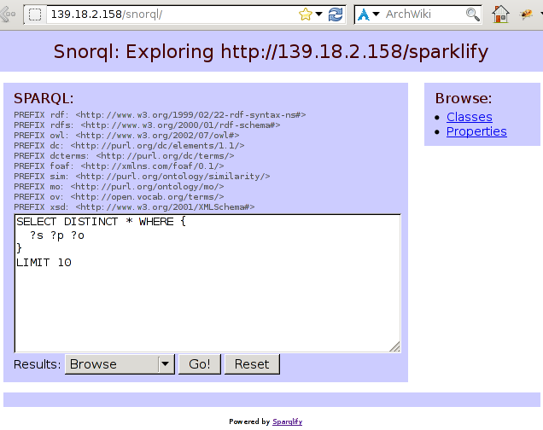
Architektur
Mapping
SNORQL
- AJAX-Frontend zum Erkunden der Datenbasis eines Sparql Endpoints
- HTML- und
JavaScript-Dateien
Praktikum Semantic Web · 03.07.0212 · Patrick Westphal
<Nummer>

Slide 8

Architektur
Mapping
Sparqlify
- Java
- in der AKSW-Gruppe von Claus Stadler entwickelt
- seit März 2012
- eigene Mapping-Sprache
Praktikum Semantic Web · 03.07.0212 · Patrick Westphal
<Nummer>

Slide 9
Architektur
Mapping
PostgreSQL 9.0.2
- nur lokaler Zugriff
Praktikum Semantic Web · 03.07.0212 · Patrick Westphal
<Nummer>

Slide 10
Umsetzung
Mapping
plx=> \dt
Liste der Relationen
Schema | Name | Typ | Eigentümer
--------+------+---------+------------
public | af | Tabelle | apache
public | ap | Tabelle | apache
public | aped | Tabelle | apache
public | apf | Tabelle | apache
public | apli | Tabelle | apache
public | au | Tabelle | apache
public | av | Tabelle | apache
public | cp | Tabelle | apache
public | cu | Tabelle | apache
public | df | Tabelle | apache
public | dfid | Tabelle | apache
public | dfp | Tabelle | apache
public | dm | Tabelle | apache
public | dmid | Tabelle | apache
public | dn | Tabelle | apache
public | dnid | Tabelle | apache
public | ex | Tabelle | apache
public | exap | Tabelle | apache
public | exid | Tabelle | apache
public | exq | Tabelle | apache
[…]
Praktikum Semantic Web · 03.07.0212 · Patrick Westphal
<Nummer>

Slide 11
Umsetzung
Mapping
plx=> \dS ap
Tabelle »public.ap«
Spalte | Typ | Attribute
--------+--------------+------------------------------------------
ap | integer | not null
dt | date | not null Vorgabewert ('now'::text)::date
tt | text | not null
ur | text |
bn | text |
au | text |
ti | text |
pb | text |
yr | smallint |
uq | smallint | not null
ui | smallint |
ul | text |
li | character(2) |
ip | text |
co | text |
ad | text |
Praktikum Semantic Web · 03.07.0212 · Patrick Westphal
<Nummer>

Slide 12
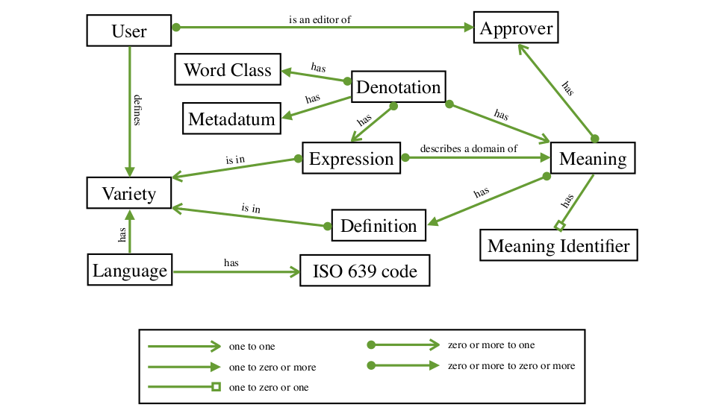
Umsetzung
Mapping
Praktikum Semantic Web · 03.07.0212 · Patrick Westphal
<Nummer>

Slide 13
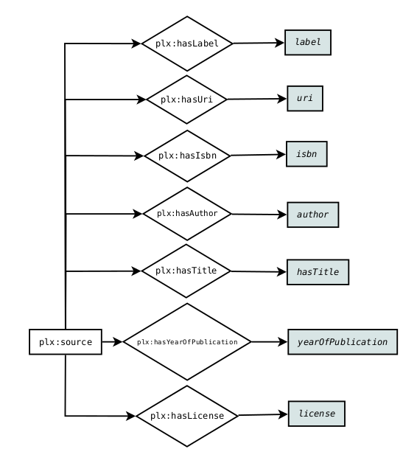
Umsetzung
Mapping
Praktikum Semantic Web · 03.07.0212 · Patrick Westphal
<Nummer>

Slide 14
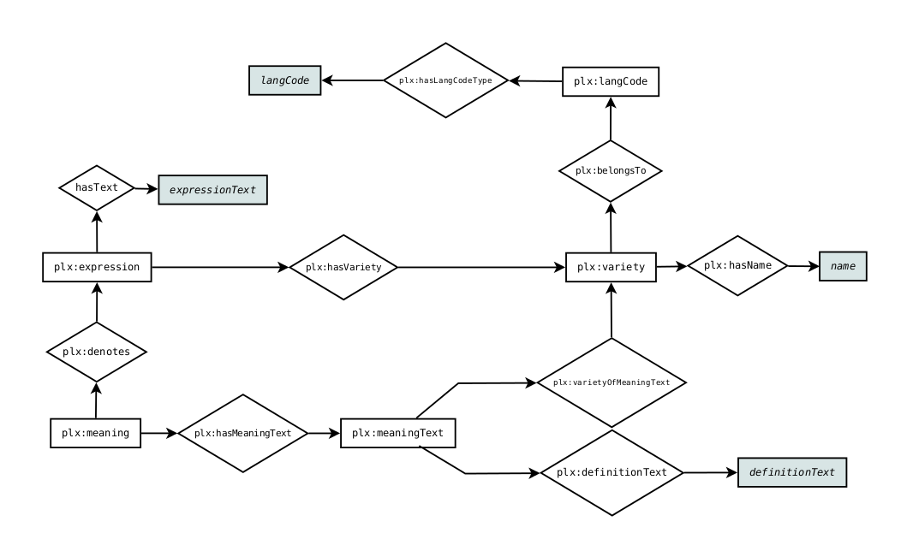
Umsetzung
Mapping
Praktikum Semantic Web · 03.07.0212 · Patrick Westphal
<Nummer>

Slide 15
Umsetzung
Mapping
// (df)
// mappings concerning meaning definitions
Create View df As
Construct {
?mn a plx:meaning.
?mt a plx:meaningText.
?mn plx:hasMeaningText ?mt.
?mt plx:varietyOfMeaningText ?lv.
?mt plx:definitionText ?tt.
}
With
?mn = uri(concat(plx:meaning,'/',?mn))
?mt = uri(concat(plx:meaningText,'/',?df))
?lv = uri(concat(plx:variety,'/',?lv))
?tt = typedLiteral(?tt, xsd:string)
From
df
Praktikum Semantic Web · 03.07.0212 · Patrick Westphal
<Nummer>

Slide 16
Umsetzung
Mapping
<rdf:RDF
xmlns:rdf="http://www.w3.org/1999/02/22-rdf-syntax-ns#"
xmlns:plx="http://panlex.org/plx/#" >
<rdf:Description rdf:about="http://panlex.org/plx/#meaningText/1145938">
<plx:definitionText rdf:datatype="http://www.w3.org/2001/XMLSchema#string">
ஓர் இரும்பாயுதம்
</plx:definitionText>
</rdf:Description>
<rdf:Description rdf:about="http://panlex.org/plx/#meaningText/1145939">
<plx:definitionText rdf:datatype="http://www.w3.org/2001/XMLSchema#string">
Iron rod used in making books out of palmyra leaves, two such being passed through and
fastened with a screw
</plx:definitionText>
</rdf:Description>
[…]
Create View df As
Construct {
?mt a plx:meaningText.
[…]
?mt plx:definitionText ?tt.
}
With
[…]
?mt = uri(concat(plx:meaningText,'/',?df))
?tt = typedLiteral(?tt, xsd:string)
From
df
Praktikum Semantic Web · 03.07.0212 · Patrick Westphal
<Nummer>

Slide 17
Umsetzung
Mapping
- zur Erinnerung: ca. 150.000.000 Einträge in 36 Tabellen
- Load-Probleme auf Server
- DOS-anfällig
→ Timeouts
→ maximale Anzahl von Ergebnissen (server-seitig)
Praktikum Semantic Web · 03.07.0212 · Patrick Westphal
<Nummer>

Slide 18
Umsetzung
Mapping
- apache httpd installieren und einrichten
Alias /snorql "/home/patrick/snorql/SNORQL/snorql"
<Directory /home/patrick/snorql/SNORQL/snorql>
Options Indexes FollowSymLinks MultiViews
AllowOverride None
Order allow,deny
allow from all
</Directory>
ProxyPass /sparklify http://139.18.2.158:7531/sparql
- SNORQL-JavaScript anpassen
this._endpoint = 'http://139.18.2.158/sparklify';
this._poweredByLink = 'http://aksw.org/projects/Sparqlify';
this._poweredByLabel = 'Sparqlify';
Praktikum Semantic Web · 03.07.0212 · Patrick Westphal
<Nummer>

Slide 19
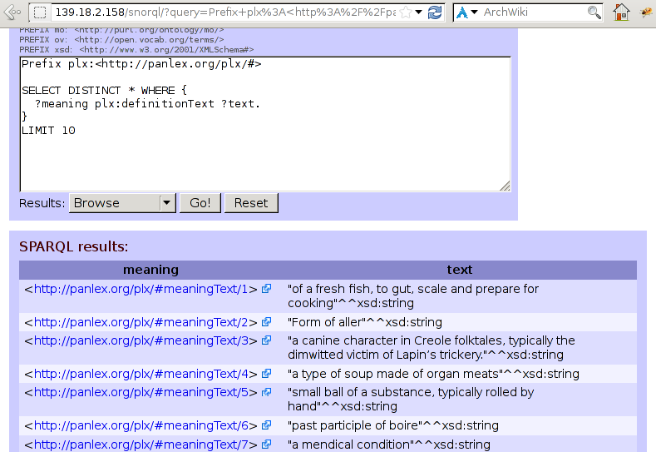
Mapping
Vielen Dank
für die
Aufmerk-
samkeit!
Praktikum Semantic Web · 03.07.0212 · Patrick Westphal
<Nummer>

Slide 20
Quellen
[0] http://panlex.org
[1] http://d2rq.org/d2r-server
[2] http://aksw.org/projects/Sparqlify
[3] http://www.postgresql.org/
[4] https://github.com/kurtjx/SNORQL/
[5] http://panlex.org/tech/doc/panlex-db-design.pdf
[6] http://www.opensecurityarchitecture.org/cms/library/icon-library
[7] http://www.icon-king.com/projects/nuvola/
Praktikum Semantic Web · 03.07.0212 · Patrick Westphal
<Nummer>

Slide 21
Umsetzung
Mapping
<rdf:RDF
xmlns:rdf="http://www.w3.org/1999/02/22-rdf-syntax-ns#"
xmlns:owl="http://www.w3.org/2002/07/owl#" >
<rdf:Description rdf:about="http://panlex.org/plx/#iso639-3/tuk">
<owl:sameAs rdf:resource="http://lexvo.org/id/iso639-3/tuk"/>
</rdf:Description>
<rdf:Description rdf:about="http://panlex.org/plx/#iso639-1/bg">
<owl:sameAs rdf:resource="http://lexvo.org/id/iso639-1/bg"/>
</rdf:Description>
<rdf:Description rdf:about="http://panlex.org/plx/#iso639-3/nau">
<owl:sameAs rdf:resource="http://lexvo.org/id/iso639-3/nau"/>
</rdf:Description>
<rdf:Description rdf:about="http://panlex.org/plx/#iso639-3/ile">
<owl:sameAs rdf:resource="http://lexvo.org/id/iso639-3/ile"/>
</rdf:Description>
<rdf:Description rdf:about="http://panlex.org/plx/#iso639-3/sna">
<owl:sameAs rdf:resource="http://lexvo.org/id/iso639-3/sna"/>
</rdf:Description>
<rdf:Description rdf:about="http://panlex.org/plx/#iso639-1/nb">
<owl:sameAs rdf:resource="http://lexvo.org/id/iso639-1/nb"/>
</rdf:Description>
<rdf:Description rdf:about="http://panlex.org/plx/#iso639-1/cv">
<owl:sameAs rdf:resource="http://lexvo.org/id/iso639-1/cv"/>
</rdf:Description>
[…]
Praktikum Semantic Web · 03.07.0212 · Patrick Westphal
<Nummer>

